Slide 1
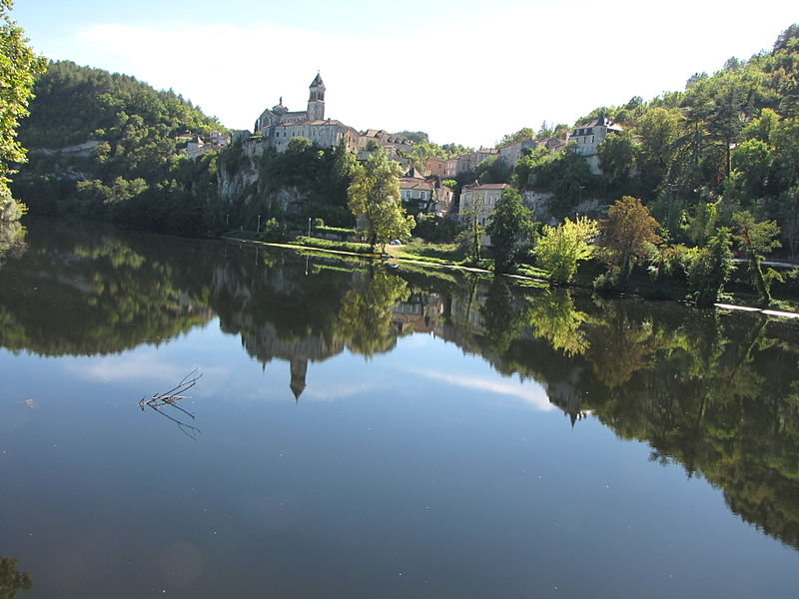
Lorient Vous Présente la Commune D’Albas (Lot )
Albas (Vue Générale)

Slide 2
Albas ou Albas la Jolie, est une commune française située dans le sud-ouest du département du Lot, en région Occitanie. Sur le plan historique et culturel, la commune est dans le Quercy Blanc, correspondant à la partie méridionale du Quercy, devant son nom à ses calcaires lacustres du Tertiaire

Slide 3
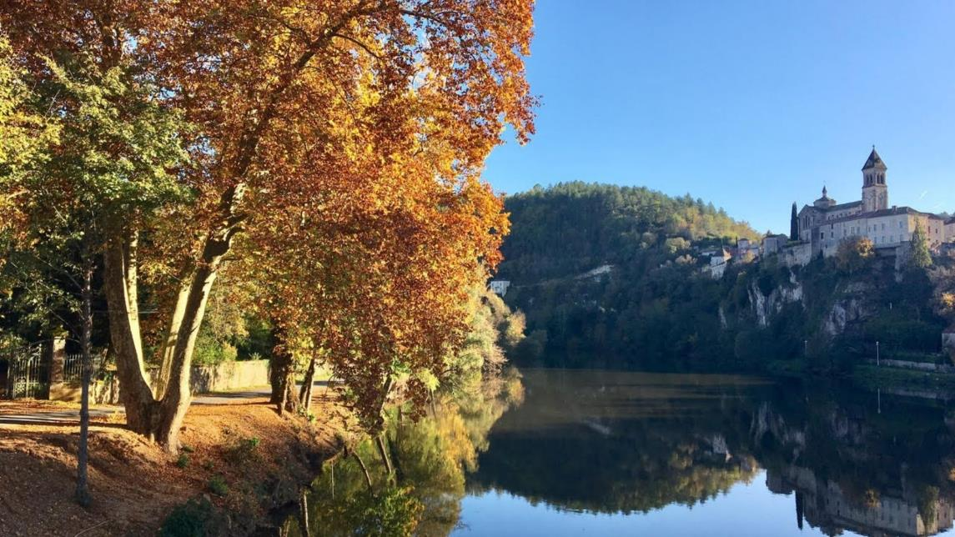
Berge Du Lot (Albas –La – Jolie )

Slide 4
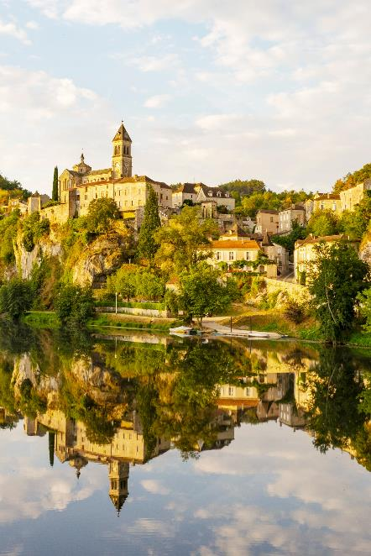
Le Village (Albas –La – Jolie )

Slide 5
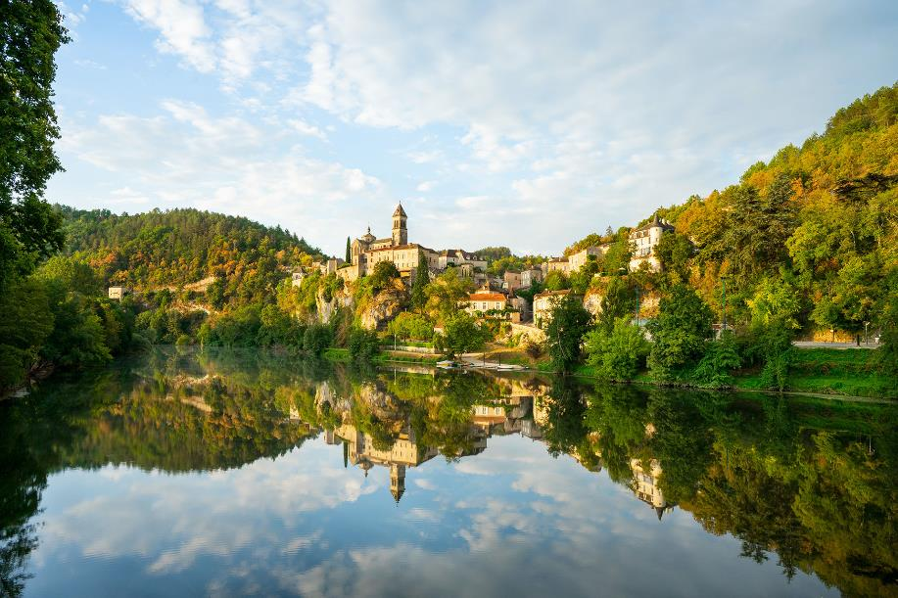
Le Village d’ Albas –la -jolie

Slide 6
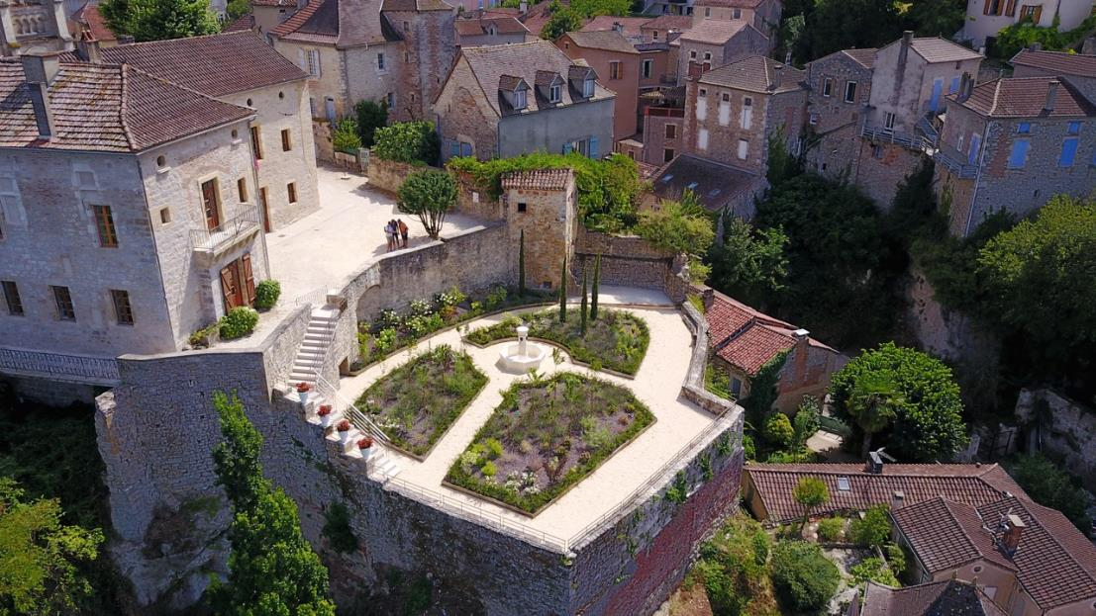
Le Jardin Toscan Vue Du Ciel

Slide 7
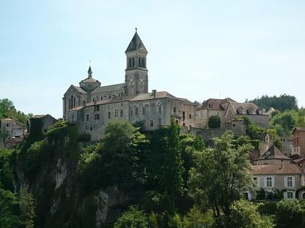
Albas Vue De L’Eglise

Slide 8
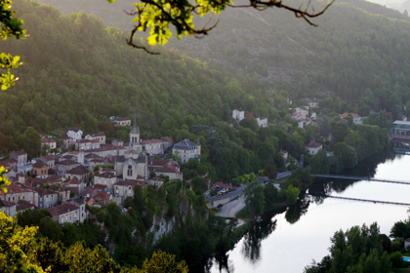
Albas Vue De La Table D’Orientation

Slide 9
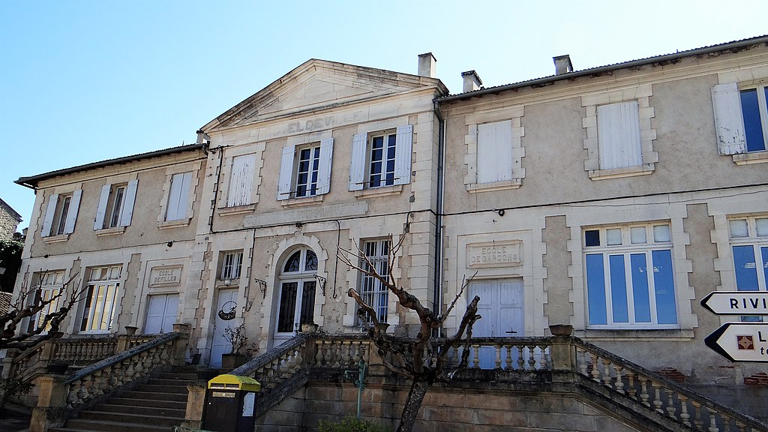
Ancien Hôtel de Ville et Ecole

Slide 10
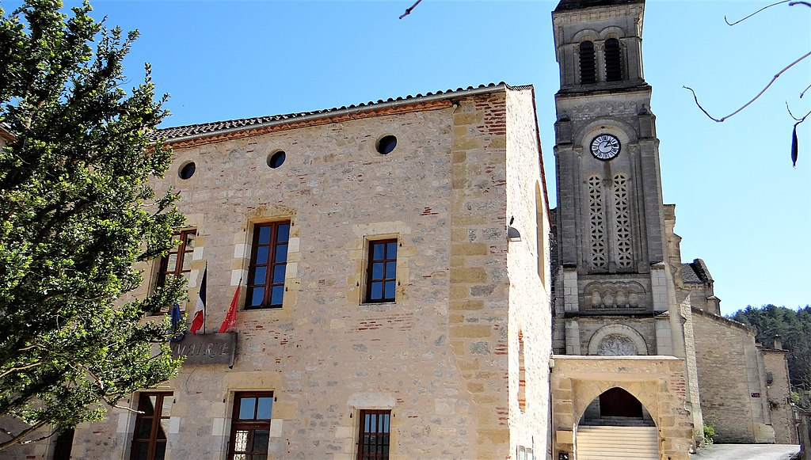
Mairie Actuel Dans Une Aile de L’ancien château

Slide 11
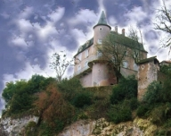
Château de la Blainie

Slide 12
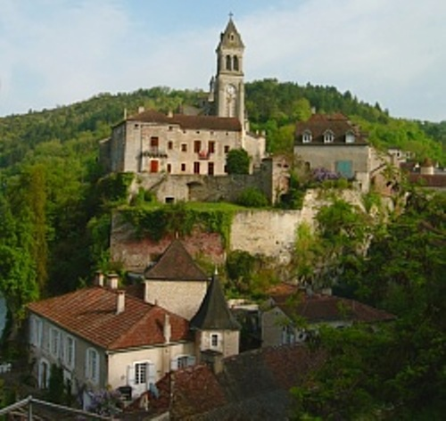
Eglise

Slide 13
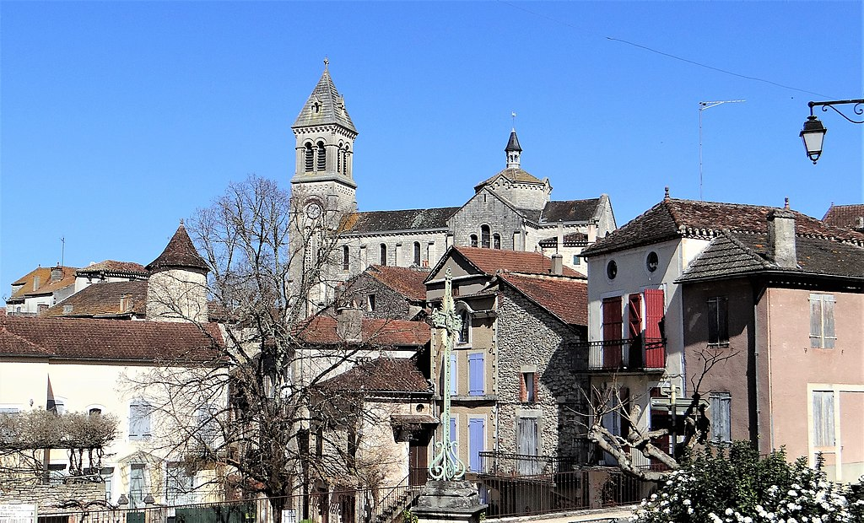
Eglise Saint Etienne à Gauche ancienne maison

Slide 14
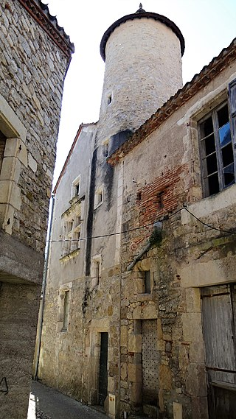
Maison des Mirepoise Façade sur La Rue avec Tour escalier

Slide 15
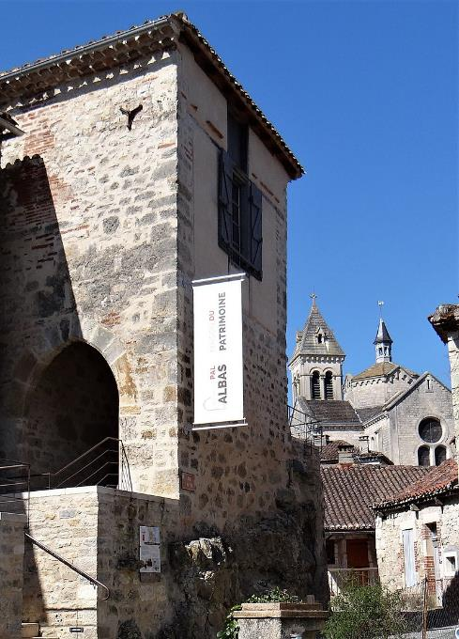
Tour ,Entrée du Pal Entrée du bourg castral,maison du Patrimoine

Slide 16
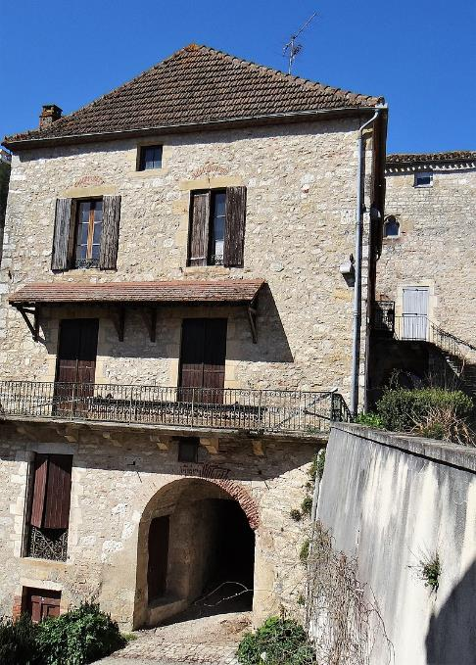
Porte Du Fort

Slide 17
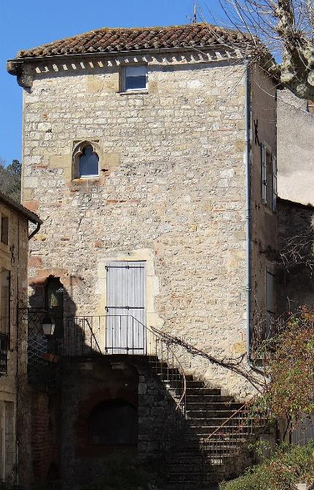
Tour des Consuls

Slide 18
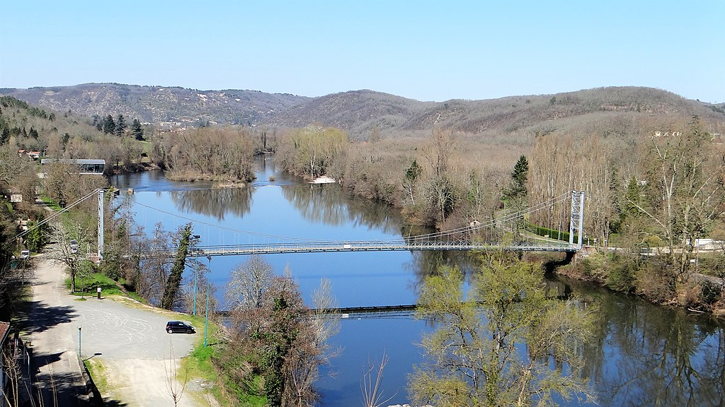
Pont Suspendu sur le Lot

Slide 19
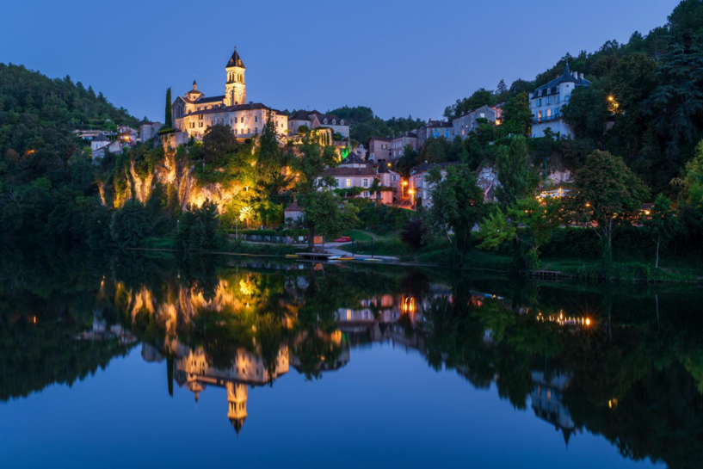
Illuminations Albas

Slide 20
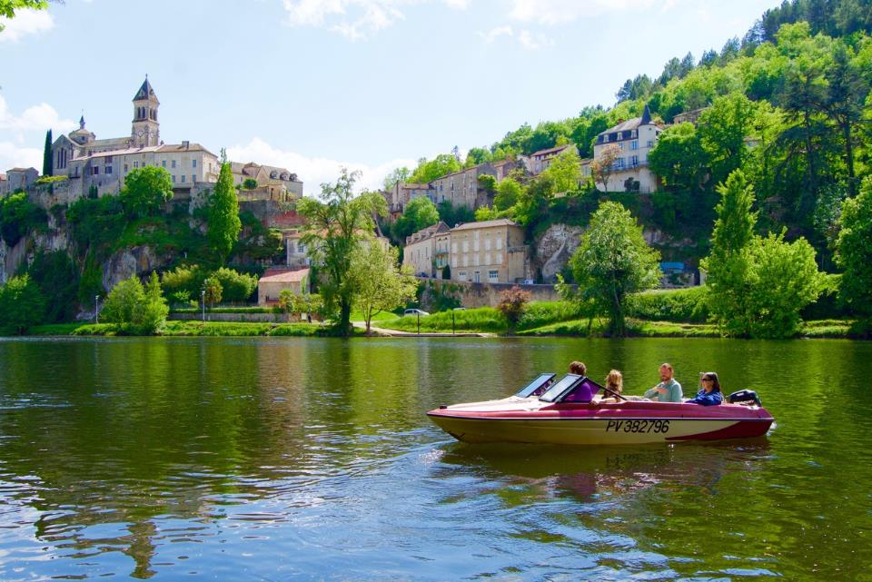
Navigation Sur le Lot

Slide 21
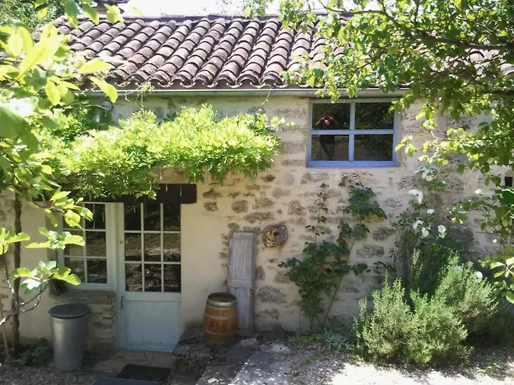

Slide 22
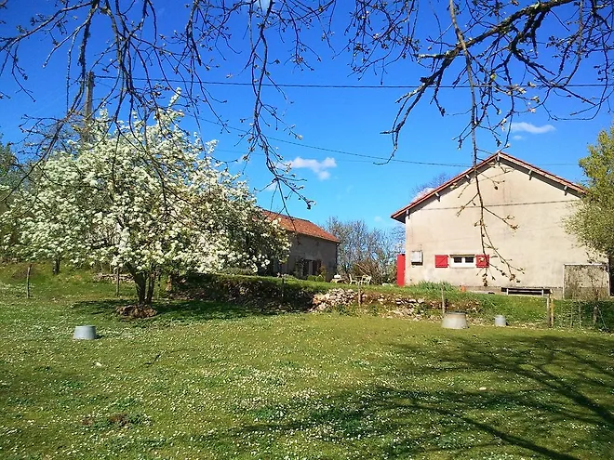

Slide 23
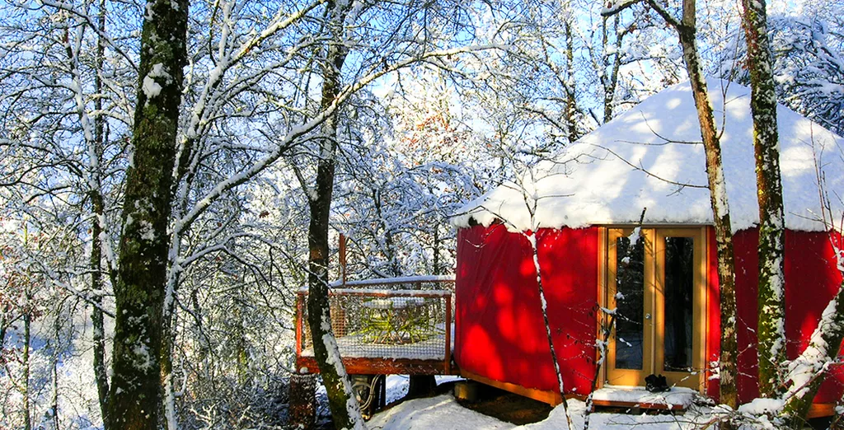
Les Hauts D’Albas

Slide 24
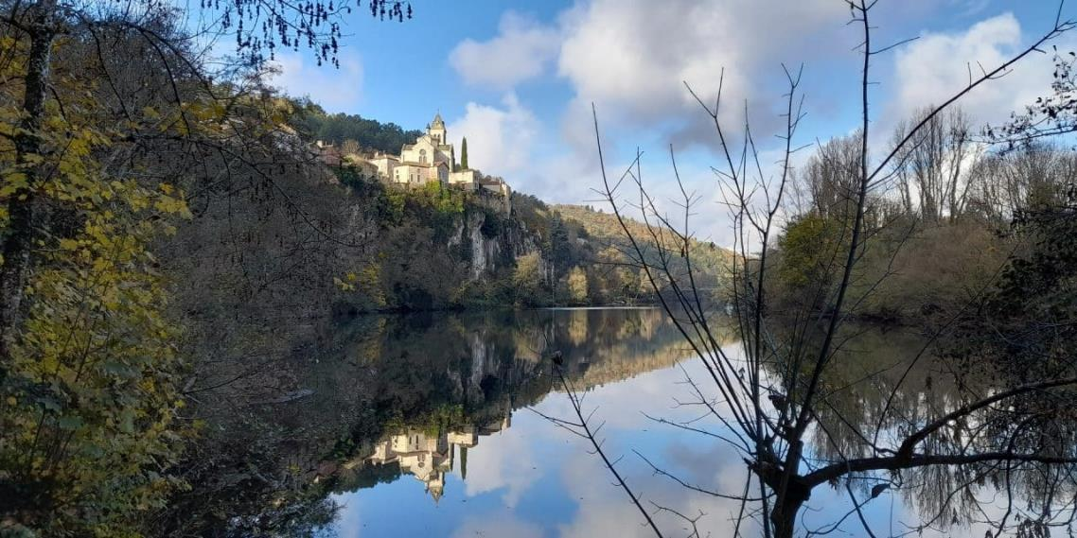
Les Trois Vallées (Albas)

Slide 25

Lorient Vous A présenté La Commune D’Albas -La - Jolie
( Lot)
Les Images Et Le Son Du Net
Daniel

